Slide 1

Sistema Web - ONG GERANDO FALCÕES
Vinícius Cintra Silva - 425105259

Slide 2
DESCRIÇÃO
Esse sistema web foi desenvolvido para atender a demanda real da ONG Gerando Falcões, sediada em São Paulo. Trata-se de uma página institucional que tem como objetivo apresentar a organização, sua história, projetos desenvolvidos,impactos sociais e formas de colaboração. O site servecomo canal oficial de comunicação com a sociedade, doadores e pessoas que desejam conhecer ou participar das ações da instituição.
Justificativa: A presença digital é essencial para ONGs, pois amplia o alcance das causas,facilita doações e divulga o trabalho realizado. Esse sistema resolve anecessidade de ter um espaço organizado, acessível e informativo na internet.

Slide 3
SOBRE A ONG
O QUE É?
É uma organização sem fins lucrativos que atua desde 2001, fundada por jovens na Favela de Heliópolis, zona sul de São Paulo. Começou com atividades de esporte e cultura e hoje é um dos maiores movimentos sociais do Brasil, presente em todos os estados.

Slide 4
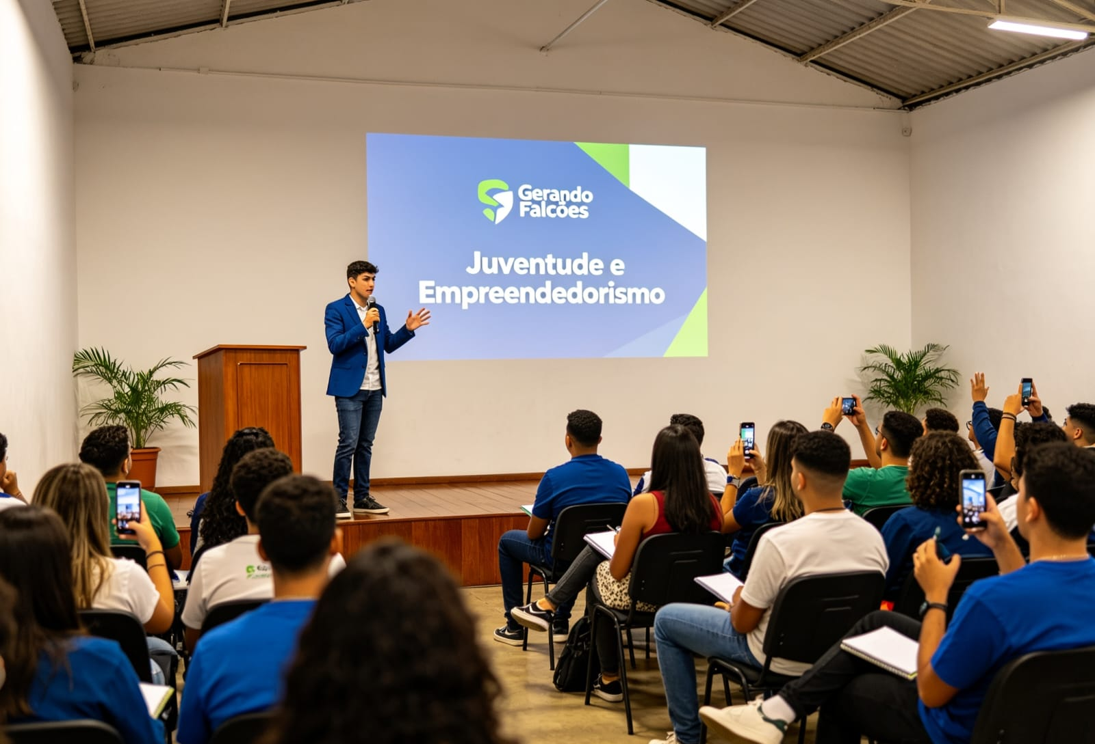
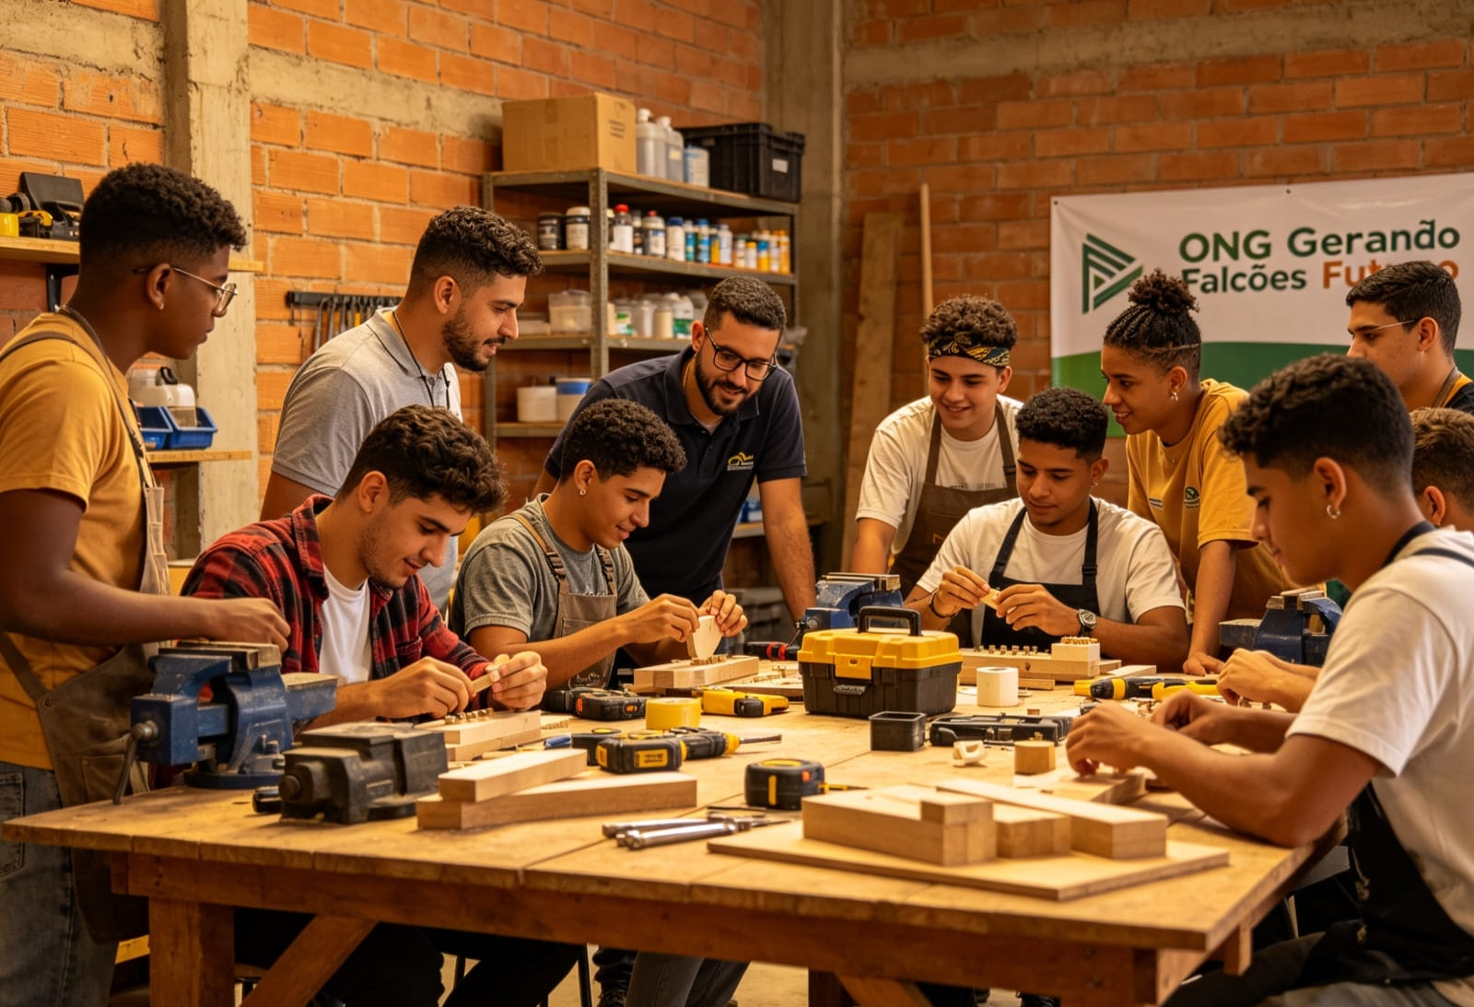
MISSÃO
Transformar vidas e desenvolver territórios, combatendo a pobreza e garantindo oportunidades iguais para todas as pessoas, independentemente de onde nascem.

Slide 5
VISÃO
Um Brasil sem favelas, onde todos têm acesso a educação de qualidade, trabalho digno, moradia e cidadania.
VALORES
Protagonismo, solidariedade, coragem, inovação, respeito e transparência.

Slide 6
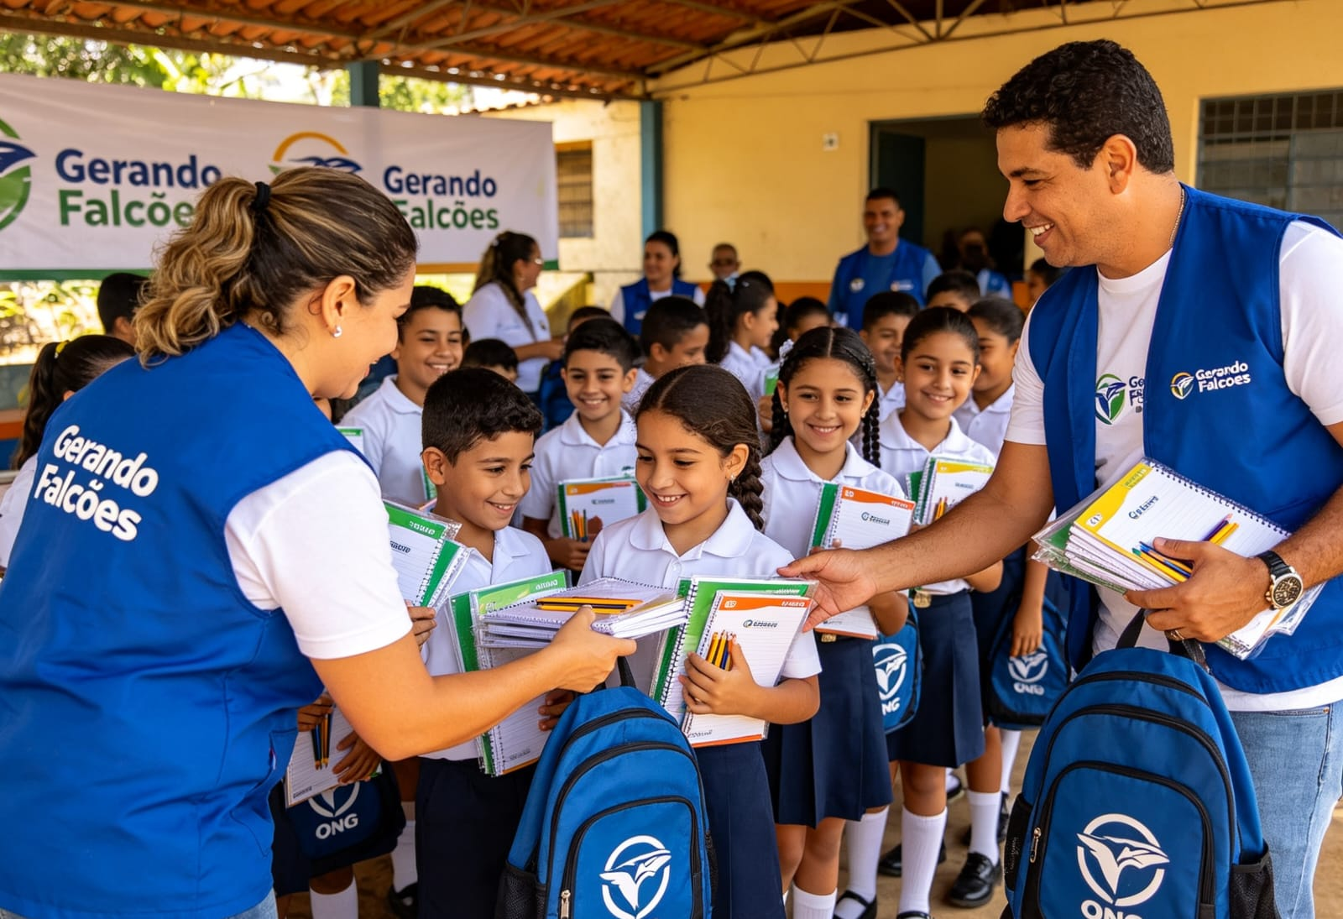
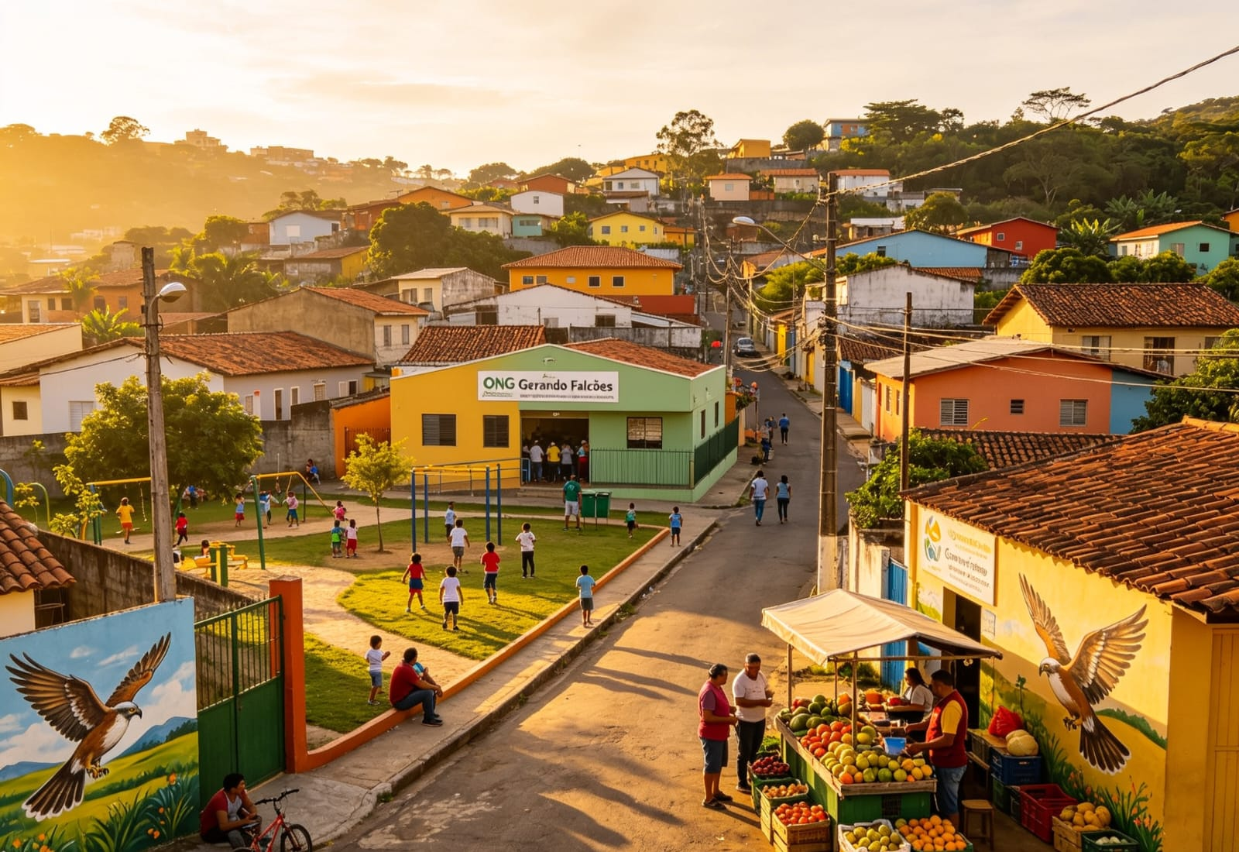
PRINCIPAIS ÁREAS DE ATUAÇÃO
1️⃣ EDUCAÇÃO 📚
- Escolas de desenvolvimento e reforço escolar
- Cursos profissionalizantes
- Falcons University: formação de líderes comunitários
2️⃣ GERAÇÃO DE RENDA 💼
- Capacitações e oficinas
- Apoio a pequenos negócios locais
- Geração de trabalho dentro da própria comunidade
3️⃣ HABITAÇÃO 🏠
- Melhorias e construção de moradias dignas
- Urbanização de favelas
- Mais de 150 mil unidades entregues
4️⃣ CIDADANIA E CULTURA ⚽🎨
- Esporte, arte, música e teatro
- Distribuição de alimentos
- Saúde e orientação jurídica
- Defesa de direitos humanos

Slide 7
IMPACTO E RESULTADOS
✅ Mais de 2 milhões de pessoas beneficiadas
✅ Atuação em mais de 5 mil favelas brasileiras
✅ Mais de 2 mil líderes formados por ano
✅ Reconhecida pela ONU e prêmios internacionais
✅ Referência mundial em desenvolvimento territorial

Slide 8
SIGNIFICADO DO NOME
Gerando Falcões" representa a crença de que dentro de cada pessoa da periferia existe um grande potencial, como um falcão pronto para voar alto. O trabalho da ONG é dar as condições para que esse potencial seja desenvolvido.
Site da ONG
https://www.gerandofalcoes.com/

